Slide 1
EmergencIA : estimation de l’émergence du bruit éolien via les réseaux de neurones
05/06 juin 2024 - Autun
A. RKHISS, A. FINEZ, J.-R. GLOAGUEN (ENGIE green).
G. VASILE (GIPSA-Lab).
J. MAILLARD (CSTB).
Notes:
Bonjour à tous, notre présentation sur l’estimation de l’emergence de bruit éolien avec le deep learning, dans le cadre de projet EmergencIA tant qu’une thèse cifre avec gipsa-lab de grenoble-inp

Slide 2
Sommaire
Contexte et problématique.
Construction de la base d’apprentissage.
Application et résultats.
Conclusion et perspectives.
Notes:
la présentation portera sur les points suivants :

Slide 3
1
Contexte et problématique
Notes:
Je vais tout d’abord aborder quelques notions de base.

Slide 4
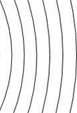
Contexte général
Le bruit éolien
Bruit ambiant ($L_{BA}$)
Bruit particulier ($L_{BP}$)
Bruit résiduel ($L_{BR}$)
Notes:
Le bruit généré et propagé de l'éolienne au sonomètre s'appelle le bruit particulier.
Les autres sources de bruit dans l'environnement sont appelées le bruit résiduel.
La somme des deux niveaux donne le bruit ambiant.

Slide 5
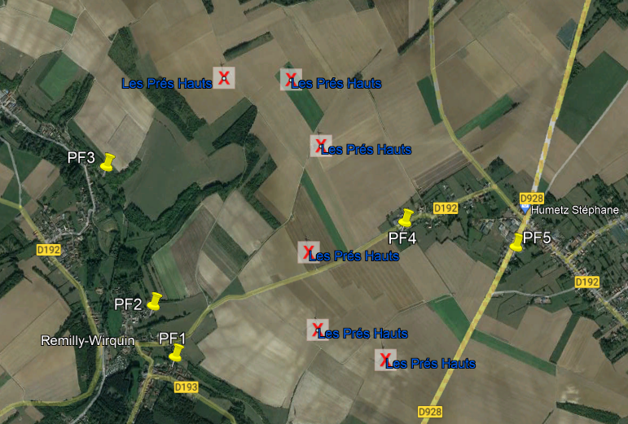
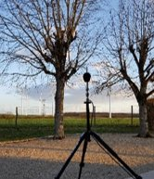
Contexte général
La réglementation en France.
Au-dessus de BA $≥$ 35 dBA, l’émergence est limitée
à 3 dBA la nuit
à 5 dBA le jour
Emergence sonore E = Difference en dBA entre BA et BR :
$E\left[dBA\right]=L_{BA}\left[dBA\right]−L_{BR }[dBA$]
Conformité réglementaire
Niveau de bruit ambiant existant dans les ZER | Emergence admissible jour (7 h - 22 h) | Emergence admissible nuit (22 h – 7 h)
> 35 dBA | 5 dBA | 3 dBA
Notes:
Pourquoi faire La réglementation en France,

Slide 6
Contexte général
Les marches/arrêts comme solution.
Cycles de créneaux marche /arrêt sur 2/3 semaines de mesures
Coût à payer : pertes en production et coût financier de la campagne. → environ 150k€ par campagne acoustique sur les « gros » parcs
Faible représentativité de ces mesures dans le temps (variabilité du bruit résiduel)
Risque de refaire une nouvelle campagne de réception acoustique si échec
Notes:
A des inconvénients : Pertes financières ~5.4k€/MW installé :
La présentativité d l’Emergence très faibles dans le temps le bruit résiduel évolue selon des sources nombreuses.
Si une réception n’est pas conforme faut la refaire pour rassurer donc les pertes multipliées par 2 est très coûteux.

Slide 7
Contexte général
$⇒$à la recherche d'un outil d'estimation automatique de l'émergence sans arrêter les machines !
✓ Pré-diagnostic et amélioration des réceptions acoustiques.
✓ Plan de bridage dynamique
✓ Diminution des pertes et optimisation du fonctionnement du parc
Notes:
Avez-vous pensé à la NMF ?!

Slide 8
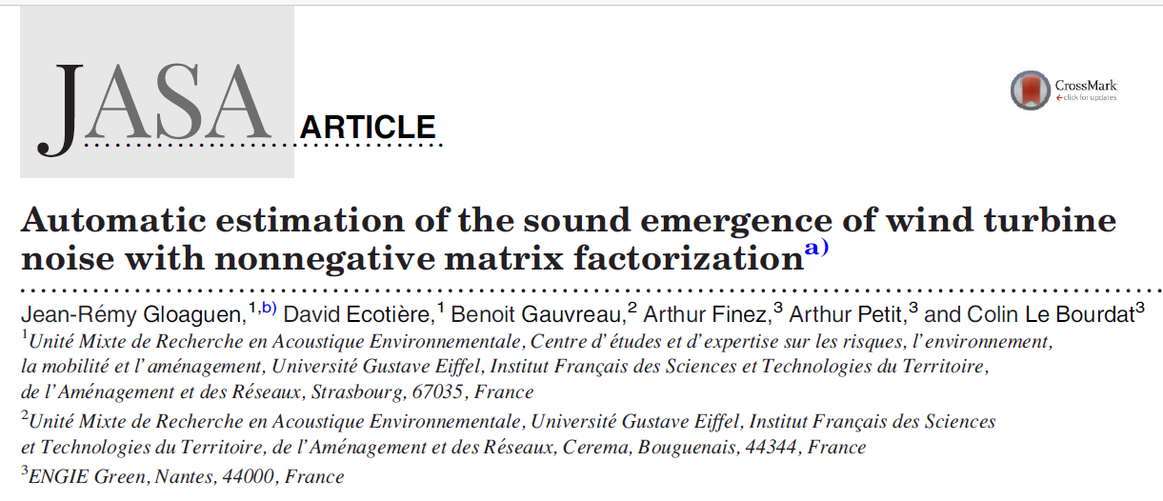
Contexte général
Le projet PRESENCE (2019-2021) a exploré la voie de la Factorisation Matricielle Non-négative (NMF).
Jean-Rémy Gloaguen al. Automatic estimation of the sound emergence of wind turbine noise with nonnegative matrix factorization.
America, 150:3127–3138, October 2021.
Notes:
La collaboration engie green + cerema et UMRAE
L’erreur important quand le bruit éolien est trop faible (caché derrière le bruit résiduel).
Des biais importants.
sensibilité de certains paramètres d’entré.
Les résultats n’etaient pas assez satisfaisantes pour une application industrielle.

Slide 9
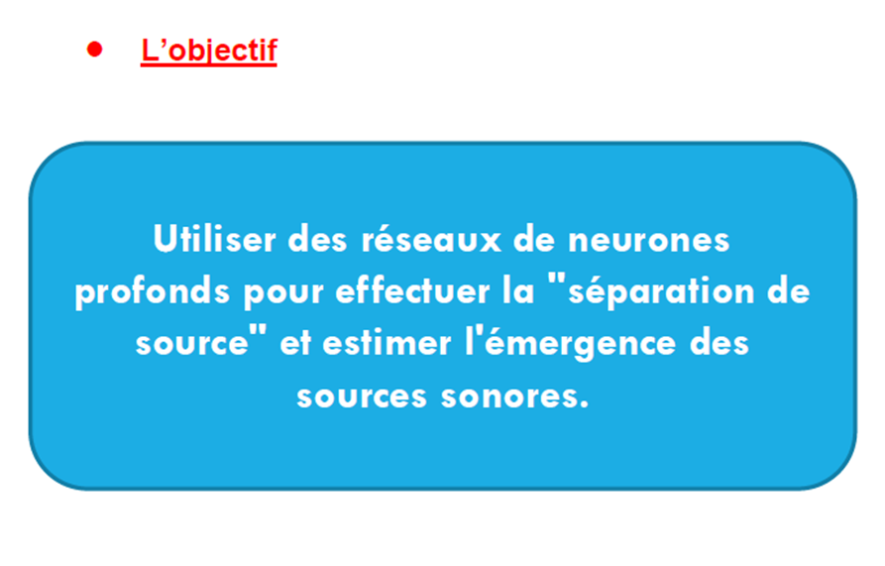
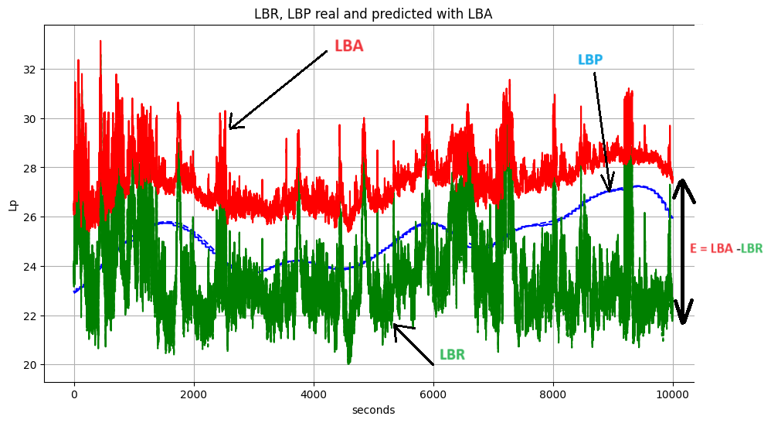
Contexte général
Nouvelle voie d’investigations : apprentissage profond (deep learning).
une base d’apprentissage est nécessaire .

Slide 10
2
Construction de la base d’apprentissage
Notes:
C’est pour cela qu’on va aborder la partie qui concerne la construction de la base

Slide 11
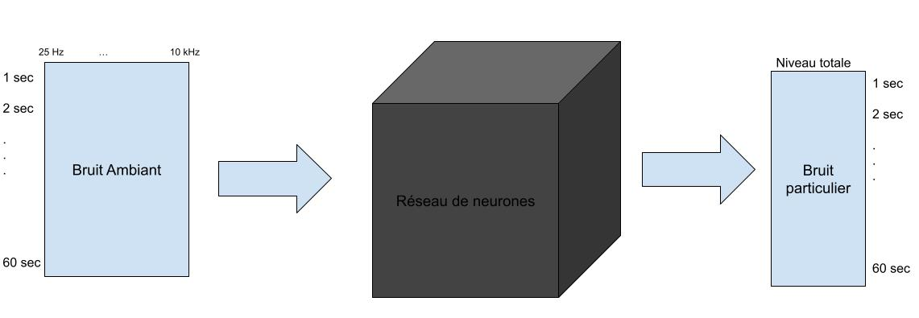
Application et résultats
Une entrée X (BA en bandes de fréquences) et une sortie Y (niveau du BP).
Notes:
Le niveau BA enrée (input) la sortie (output) niveau du BP. => fonctionnement d’un RN à expliquer

Slide 12
Construction de la base d’apprentissage
Somme de BR enregistré et de BP synthétisé pour obtenir le bruit ambiant.
Bruit particulier synthétisé
Bruit ambiant
Bruit résiduel mesuré
Obtenir des séries temporelles du bruit ambiant et du bruit particulier chaque seconde pendant un mois et demi, couvrant une gamme de fréquences en tiers d’octave allant de 25 Hz à 10 kHz.

Slide 13
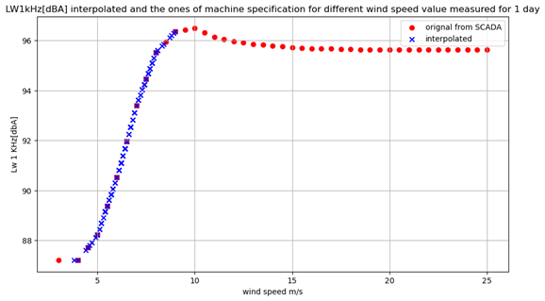
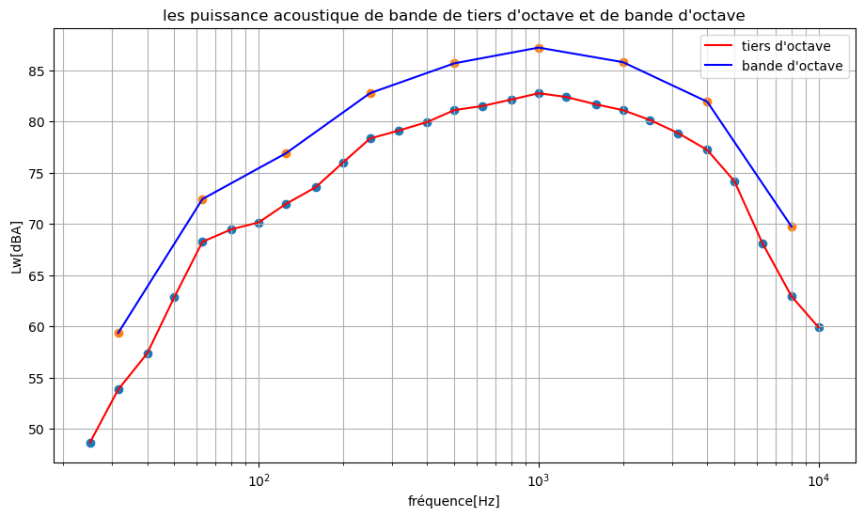
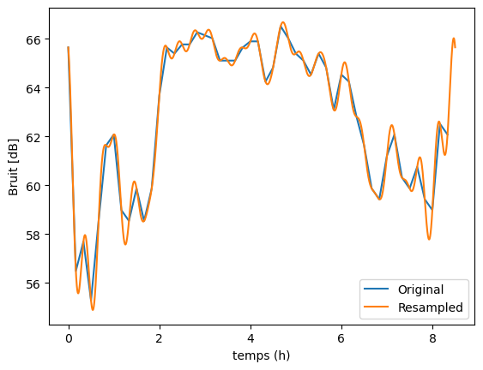
Construction de la base d’apprentissage
Interpolation de puissance acoustique SM selon la vitesse de vent SCADA
Spécifications Machine
Lw(F, Ws)
Interpolation linéaire
Lw(F,T)
bande d’octave vers tiers d’octave
Lw(f,T)
ZeroPadding
Lw(f,t)
SCADA
Rq : t signifie en seconde f en bande de tiers d’octave
Rq : T signifie en 10 min F en bande d’octave
Ws(T)
Notes:
Nous disposons des spécifications machine sur les niveaux de bruit par bande de fréquence généré par une éolienne pour une vitesse de vent donnée, avec ça on interpole selon les vitesses mesurés SCADA pour chaque 10 minutes.
Après on fait la conversion en bande de tiers d’octave, et finalement le rééchantillonnage à la seconde.

Slide 14
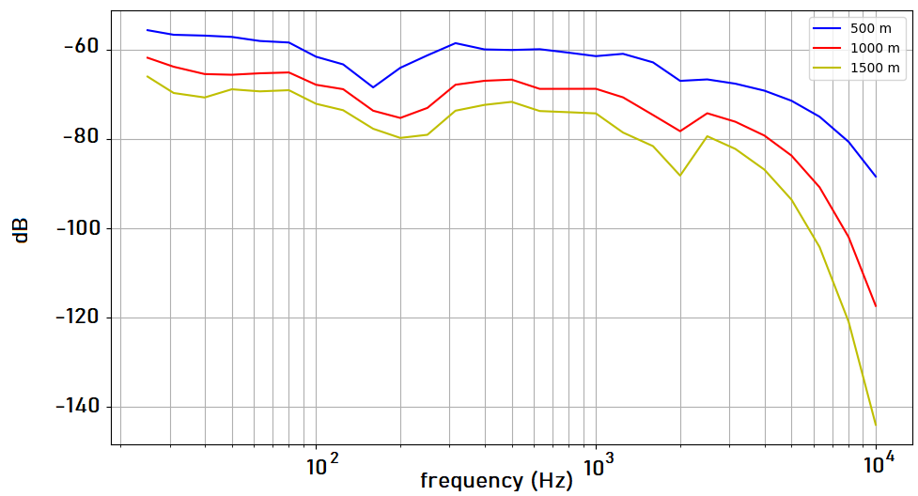
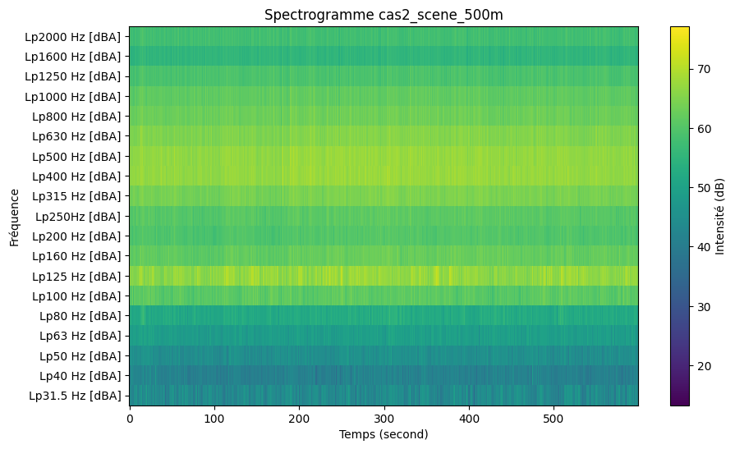
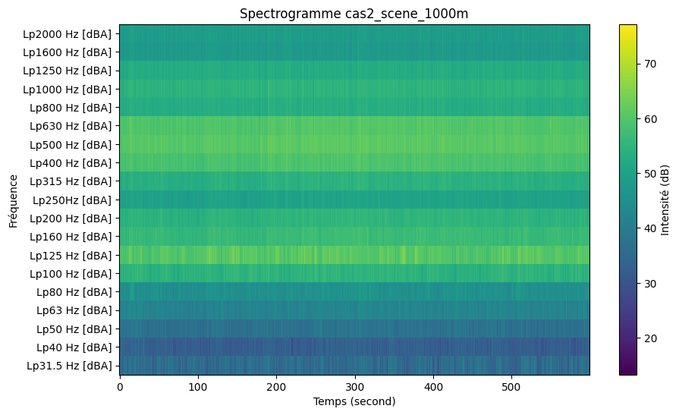
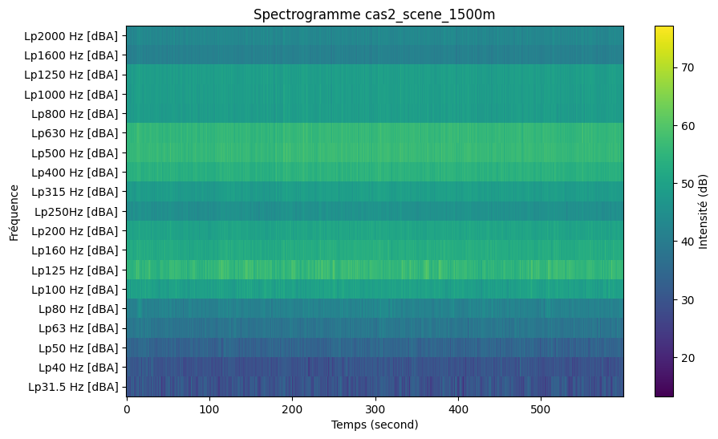
Application et résultats
L’ajout des filtres de propagation à une distance de 500 m, 1000 m et 1500 m.
Notes:
Réutiliser des filtres de propagation utilisé déjà au niveau de projet Presence, (par JR et son équipe cerema umrae.)

Slide 15
3
Application et résultats

Slide 16
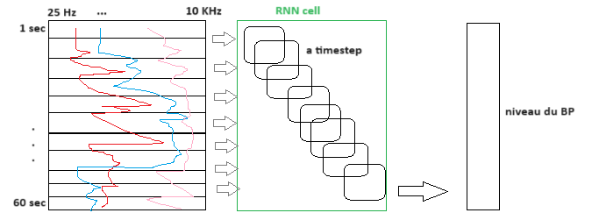
Application et résultats
Choisir des réseaux de neurones récurrents qui prends en compte un aspect temporel de signal pour capturer des signatures de bruit particulières dans le temps.
Prendre des séquences de 60 secondes à partir de séries temporelles de signal.
Notes:
Dans notre cas d’étude et d’application nous avons pris une séquence temporelle de 60 seconds, tant que l’entrée d’un RNN afin de prédire le niveau global de bruit particulier.

Slide 17
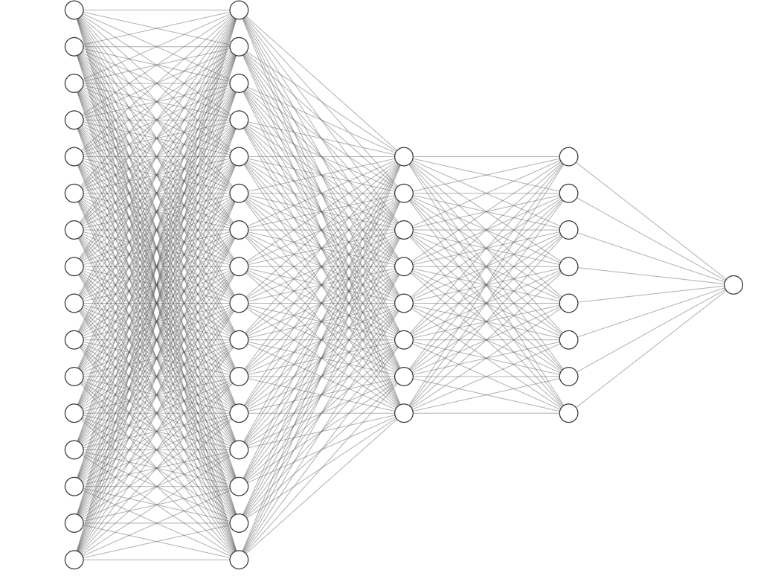
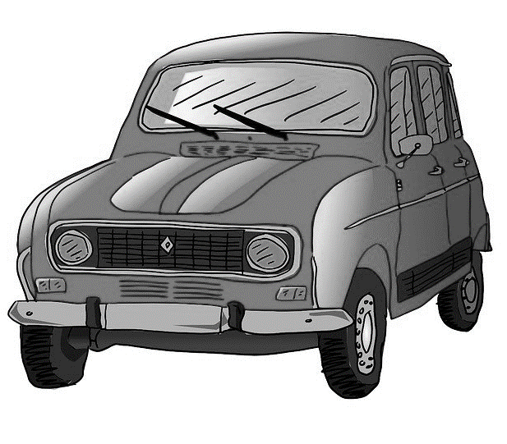
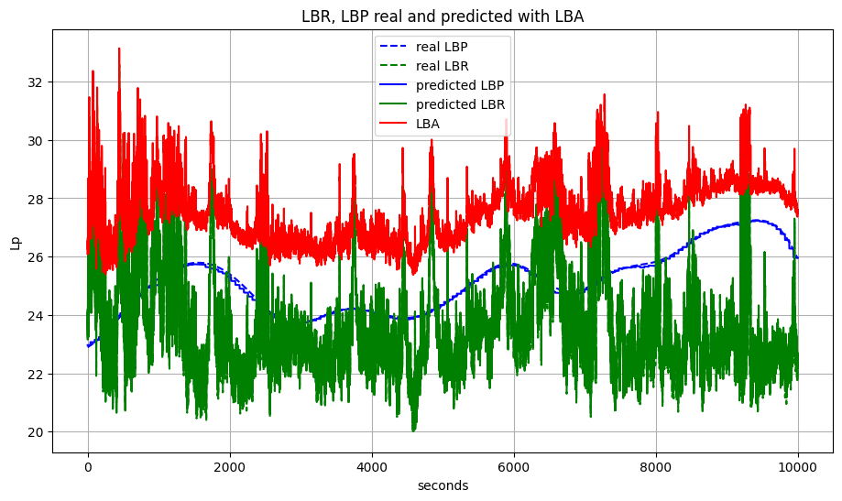
Application et résultats
Objectif : mieux estimer l’émergence sonore d'un parc éolien à partir d’une mesure de bruit ambiant
Construire la base
Séparation de sources sonores
Bruit particulier
$$L_{BP}$$
Emergence estimée $\tilde{E}$
Notes:
Pour résumer :
Tout d'abord, nous devons définir les composantes de notre ensemble de données.
Lorsqu'il n'y a pas de parc éolien, nous pouvons enregistrer le bruit de l'environnement, puis synthétiser le bruit particulier en utilisant la vitesse du vent et les conditions de propagation.

Slide 18
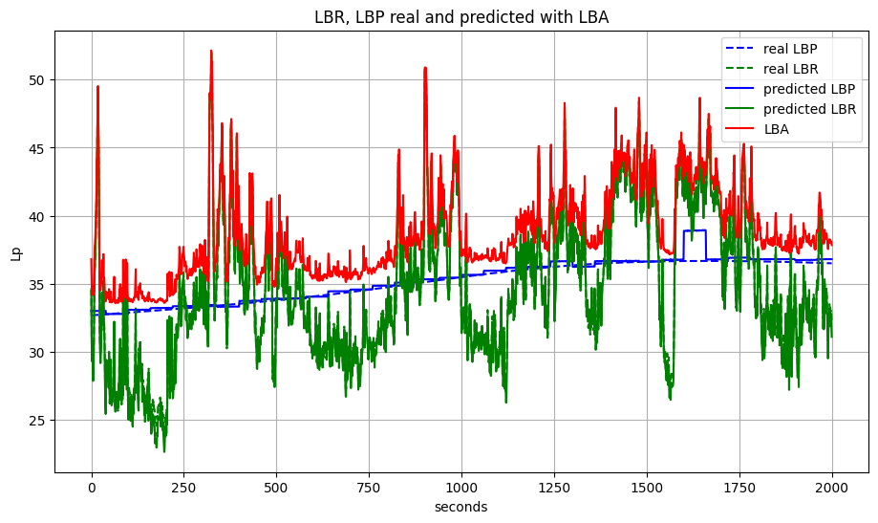
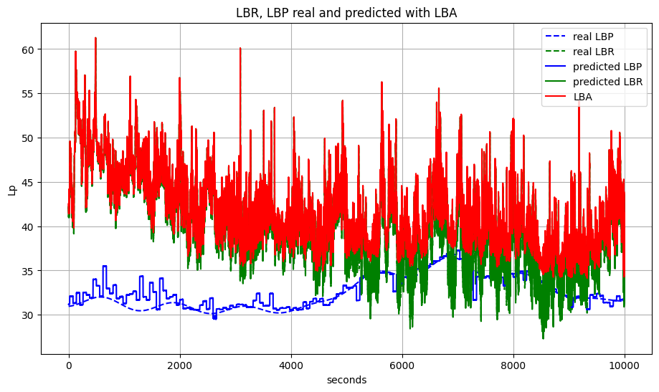
Application et résultats
Données acoustiques uniquement. Entrainement sur 70% de la base avec 30% pour le test.
Evaluation : LSTM sur la partie de test.

Slide 19
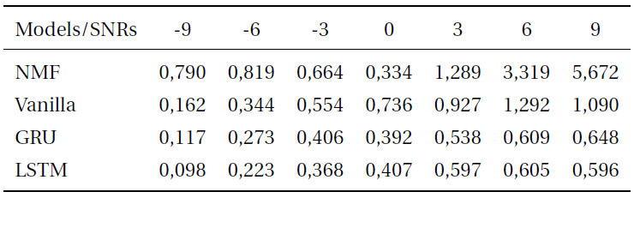
Application et résultats
La conférence InterNoise

Slide 20
4
Conclusion et perspectives
Notes:
Je vais tout d’abord aborder quelques notions de base.

Slide 21
Conclusion et perspectives
$⇒$ Les RNNs ont montré des résultats encourageants pour la prédiction de bruit éolien à partir d’un bruit ambiant synthétisé.
Résultats encourageants avec des CNN 1D pour cette séparation.
L’ajout d'autres information à l’entrée de réseau « production électrique & vitesse du vent »
Explorer la classification + la prédiction de niveau du BP
$⇒$ généraliser le modèle pour plusieurs éoliennes et le rendre plus robuste à la variation de distance et/ou du type de bruit résiduel (tracteur, avion…).

Slide 22
Je vous remercie pour votre attention.

